Slide 1
Gestione richieste congedi docenti
Filippo Finke

Slide 2
Su di me.
Filippo Finke
filippo.finke@samtrevano.ch

Slide 3
Introduzione.
Sito web per la gestione delle richieste di congedo dei docenti.

Slide 4
Scopo.
Digitalizzare
Velocizzare
Semplificare

Slide 5
Requisiti.
Applicativo web
Autenticazione LDAP
Pannello di amministrazione
Struttura a recipienti

Slide 6
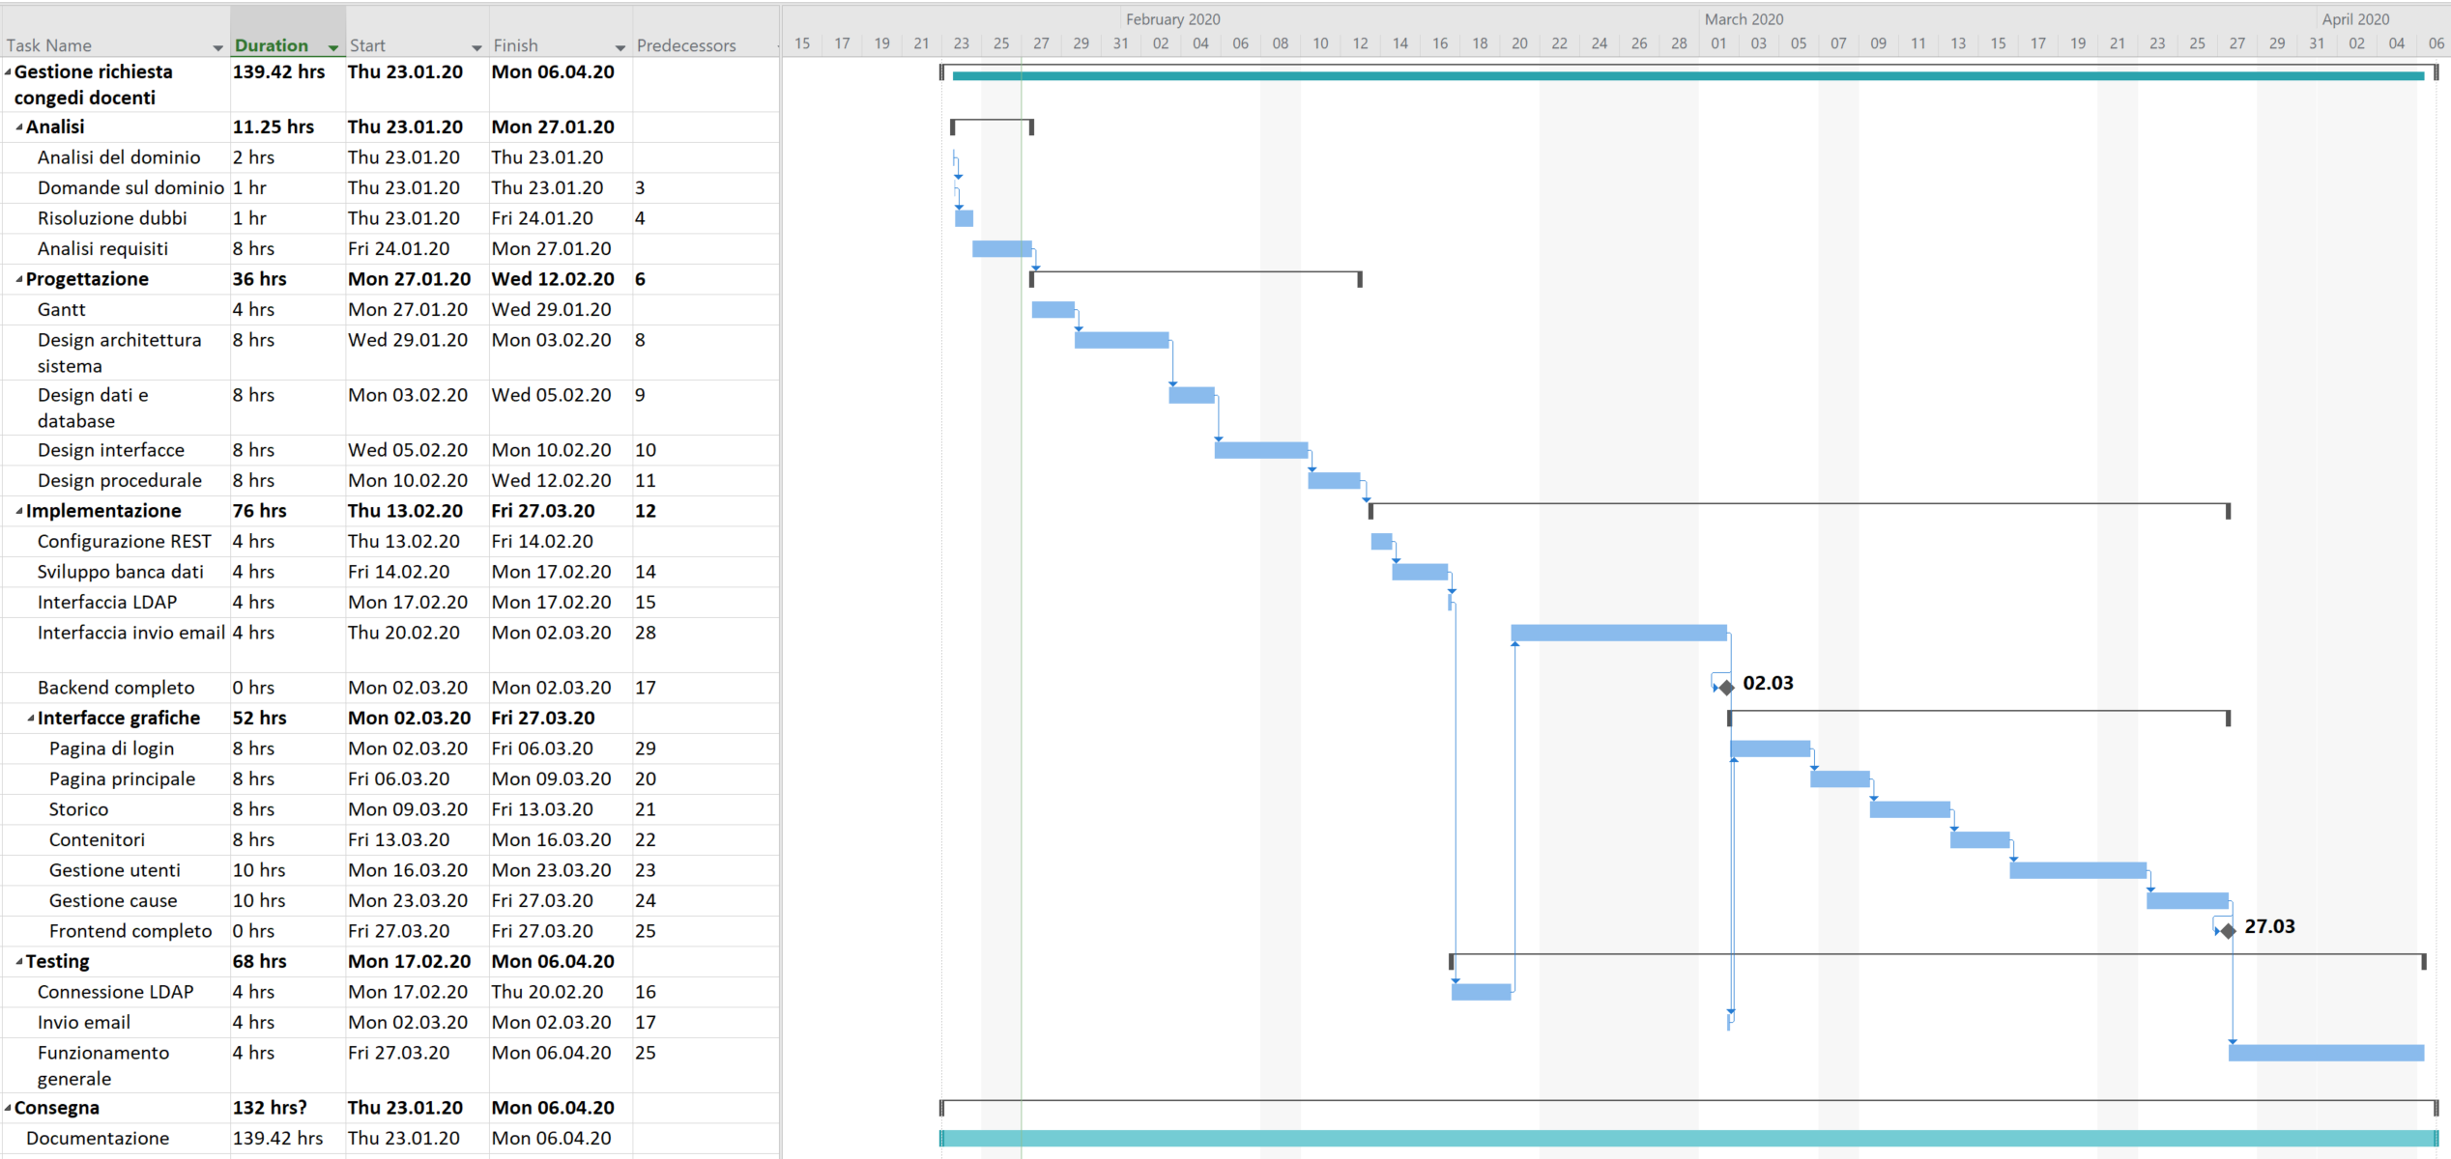
Pianifica preventiva.

Slide 7
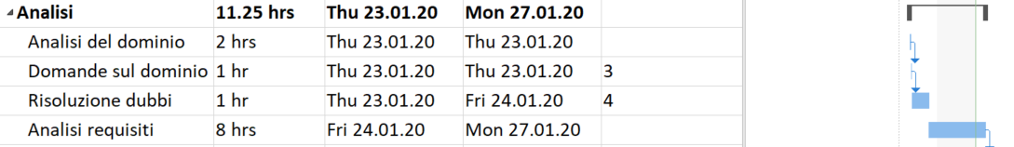
Analisi.

Slide 8
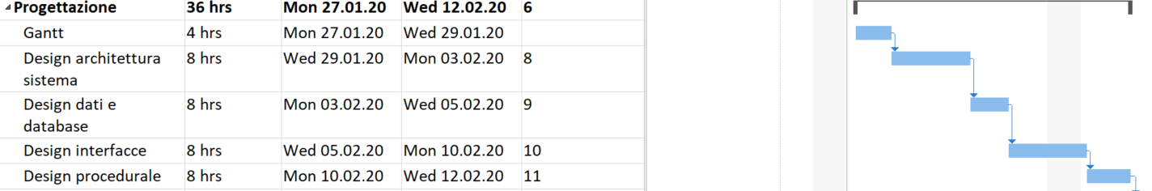
Progettazione.

Slide 9
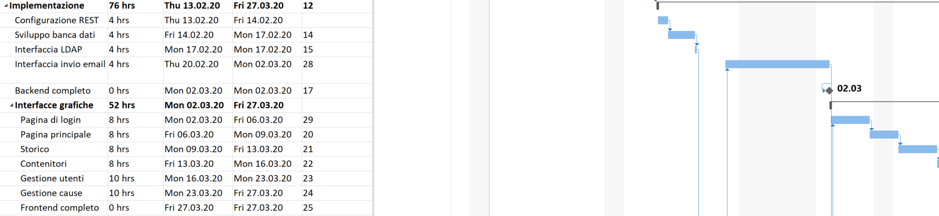
Implementazione.

Slide 10
Testing.

Slide 11
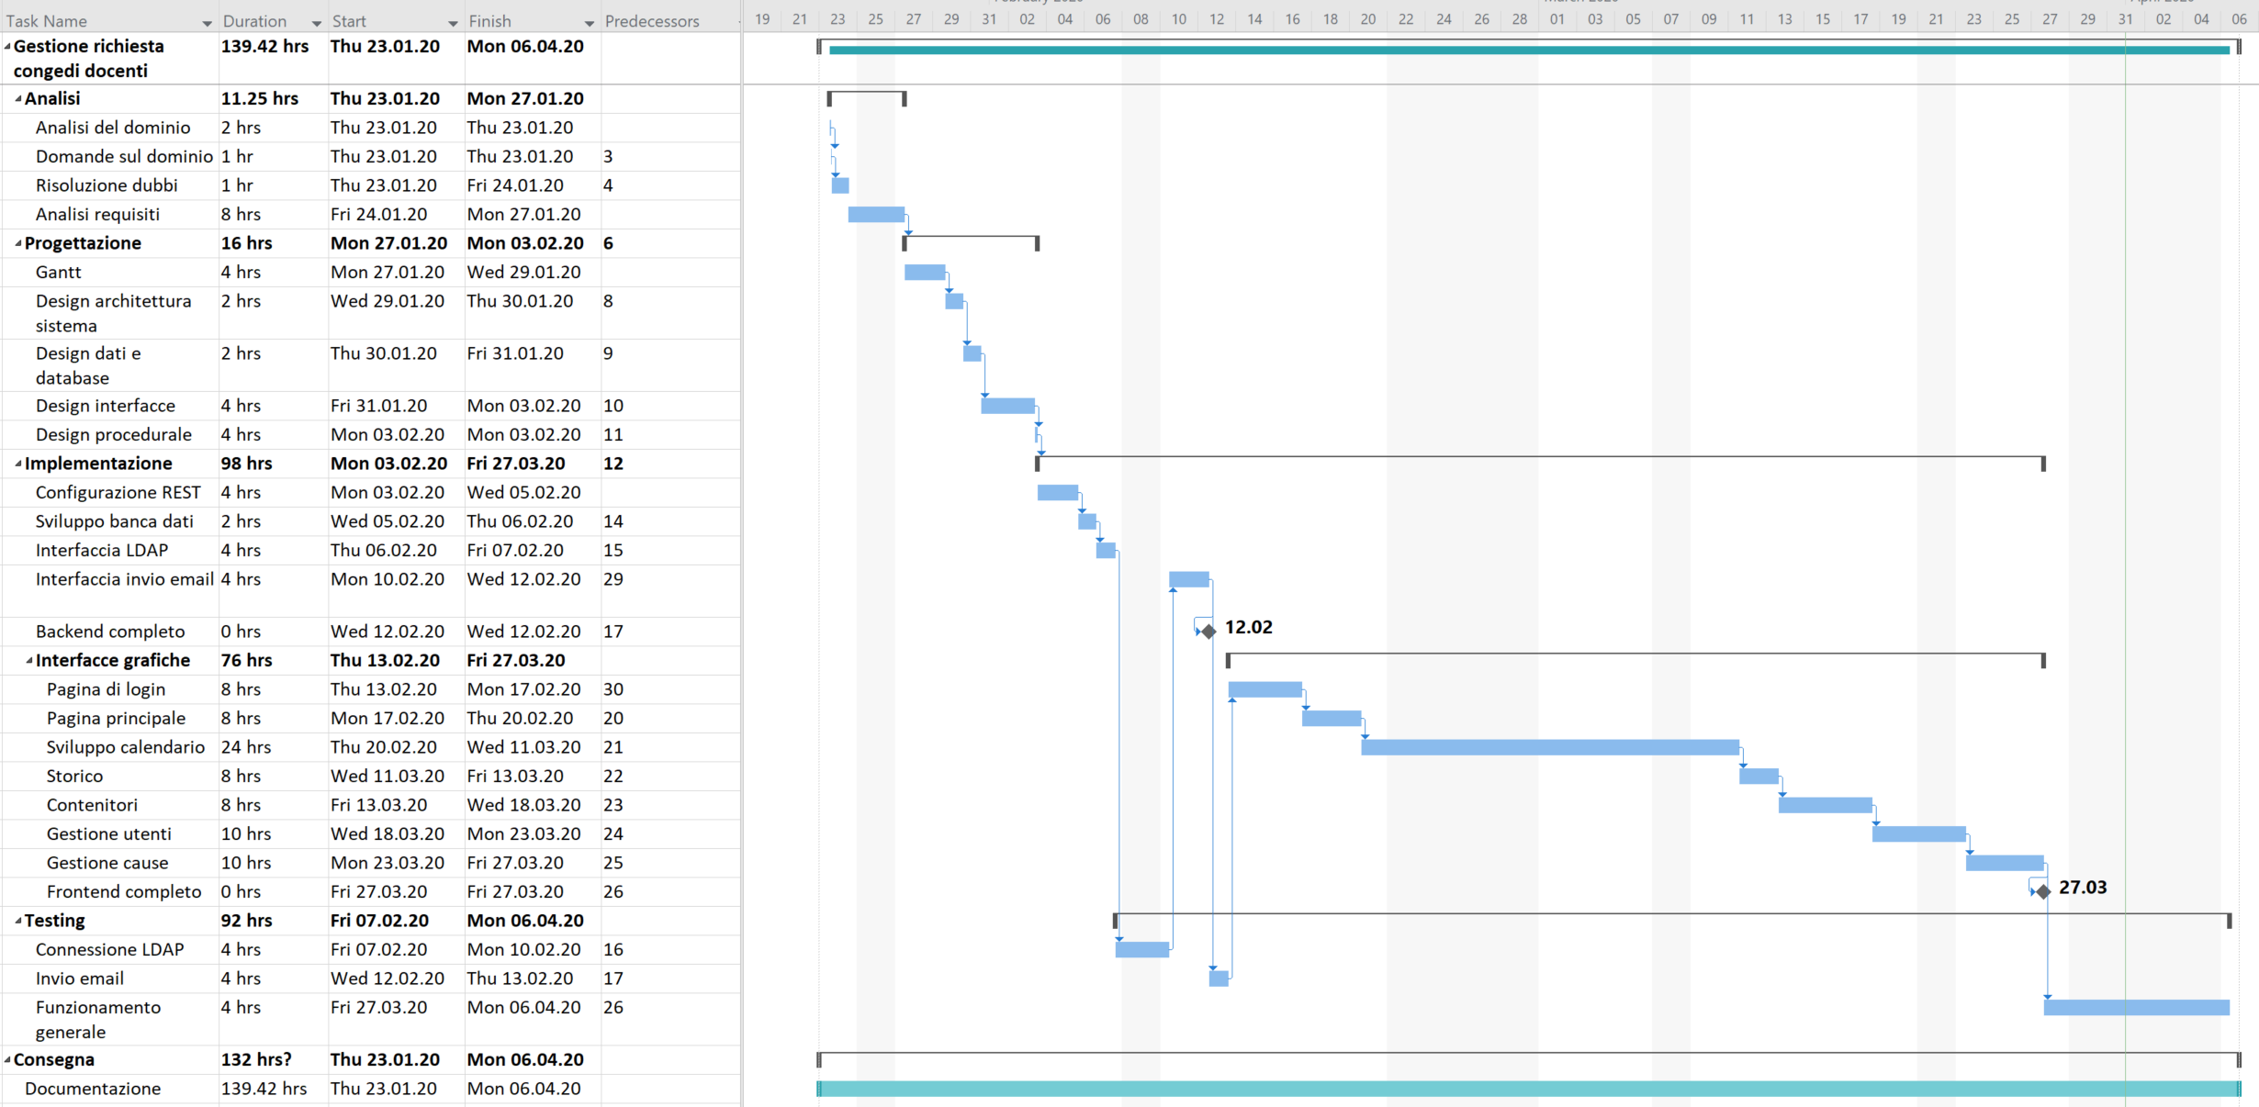
Pianifica consuntiva.

Slide 12
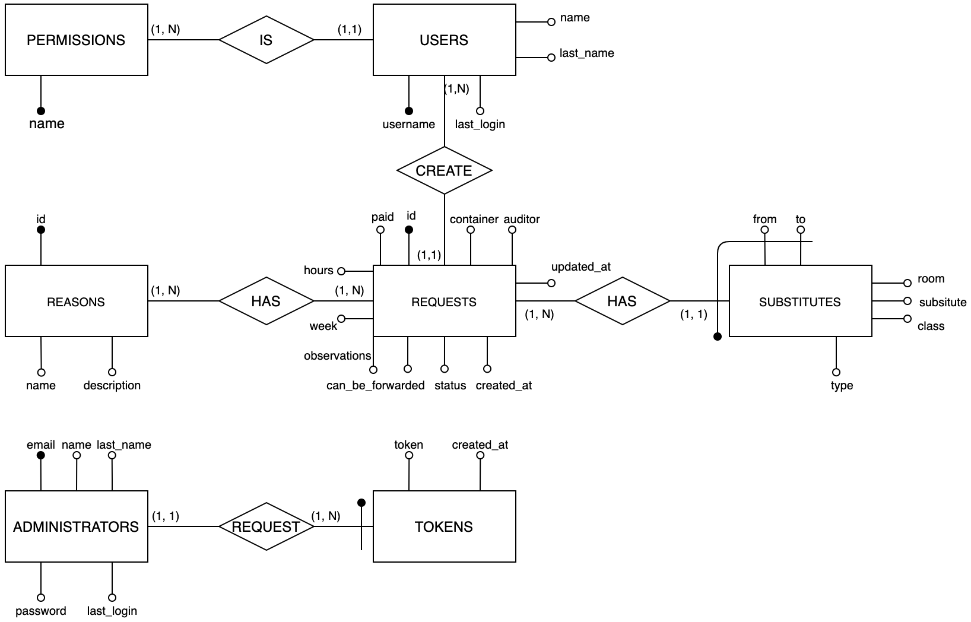
Dati e database.

Slide 13
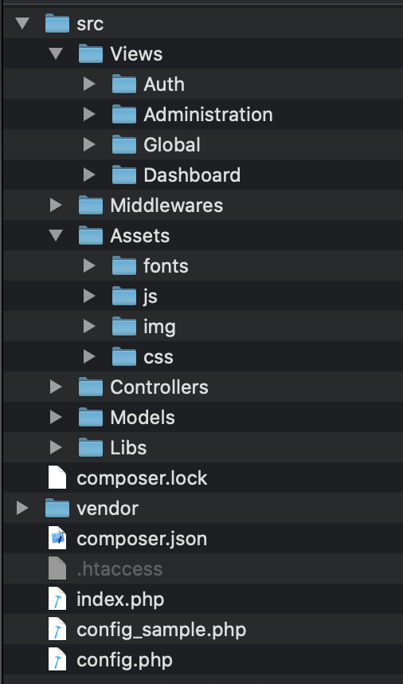
Struttura codice.

Slide 14
Librerie, framework e template.
Backend
php-rest
FPDF
EnDecryptText
Frontend
jQuery
Bootstrap
desk-app

Slide 15
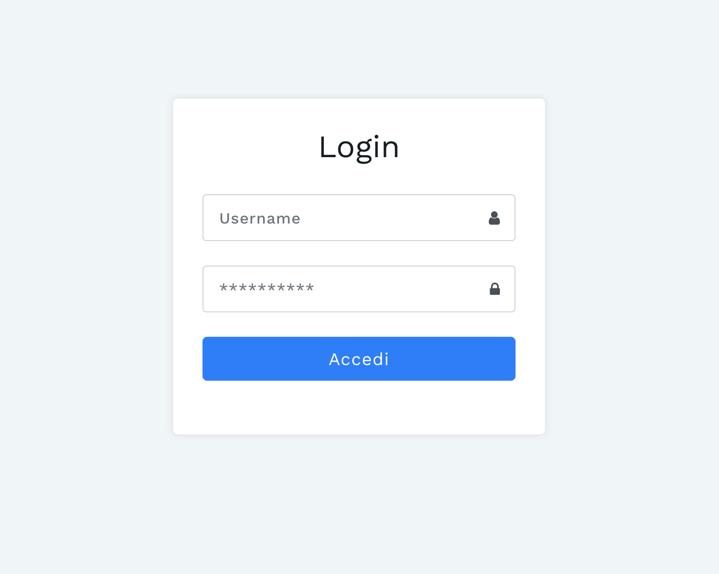
Pagina di accesso.

Slide 16
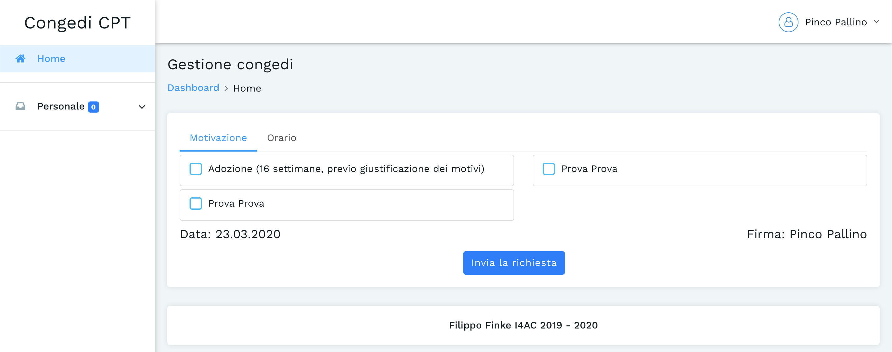
Pagina principale.

Slide 17
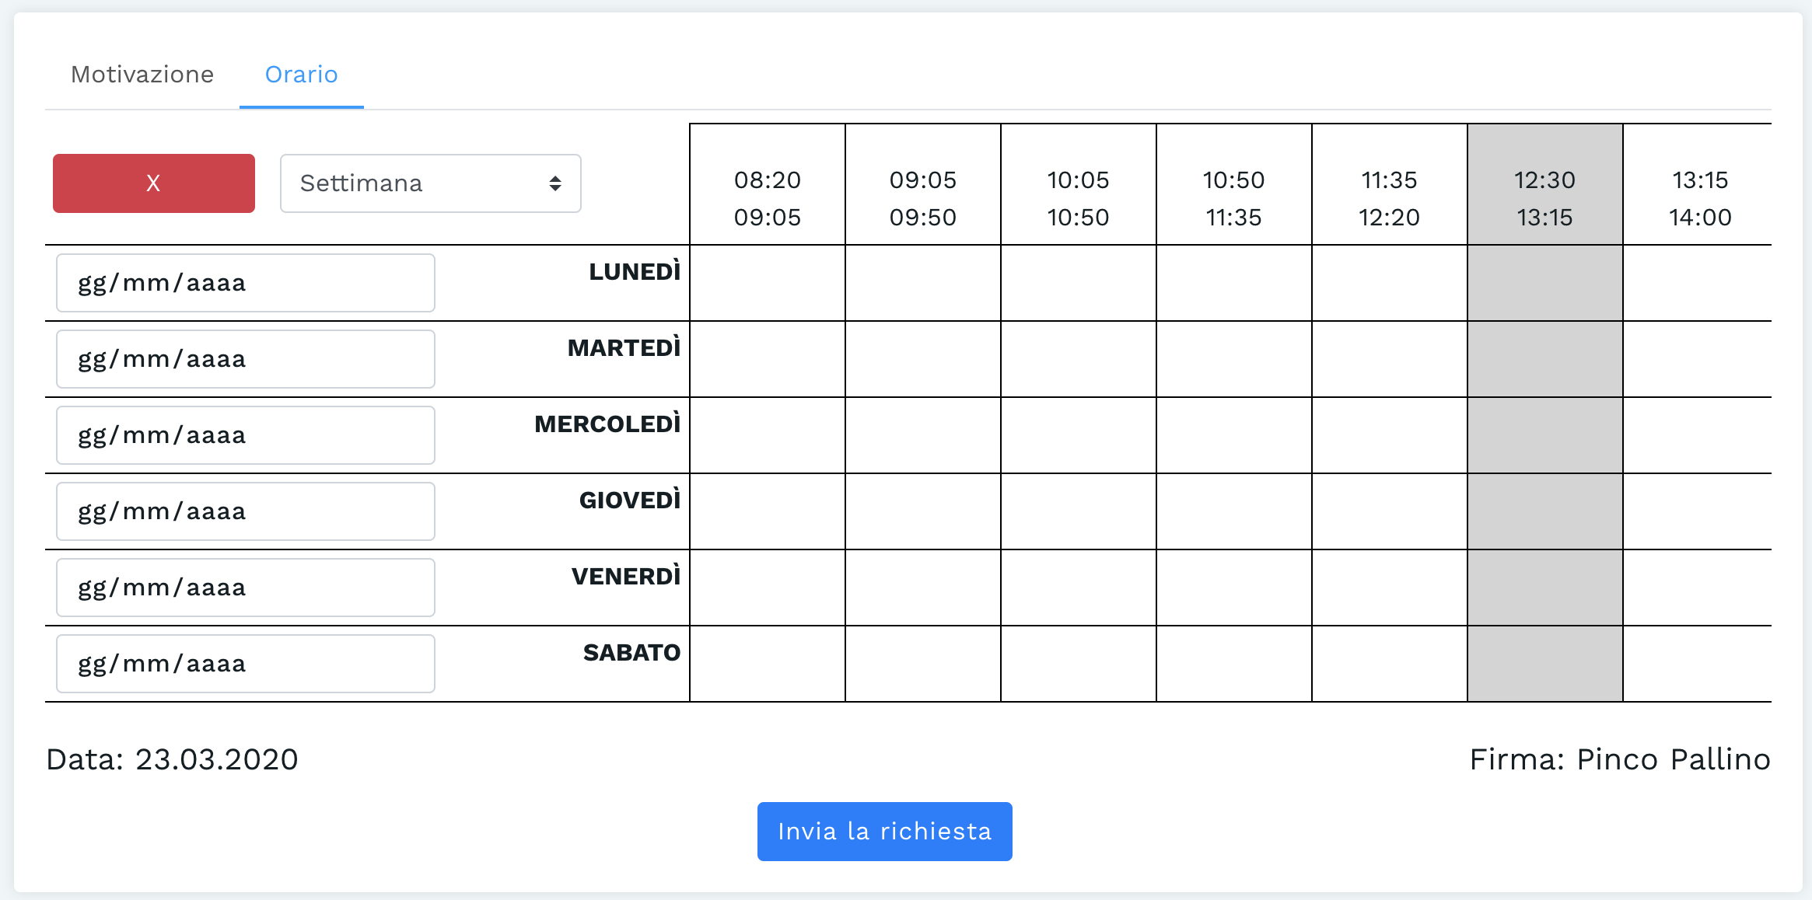
Pagina principale.

Slide 18
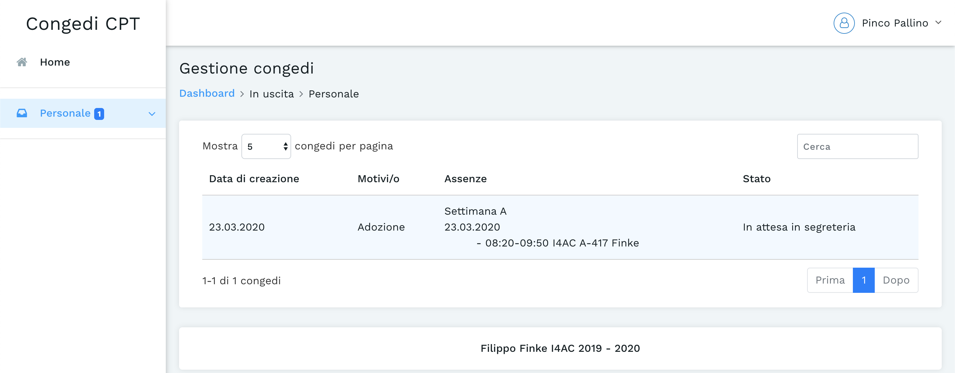
Recipiente personale.

Slide 19
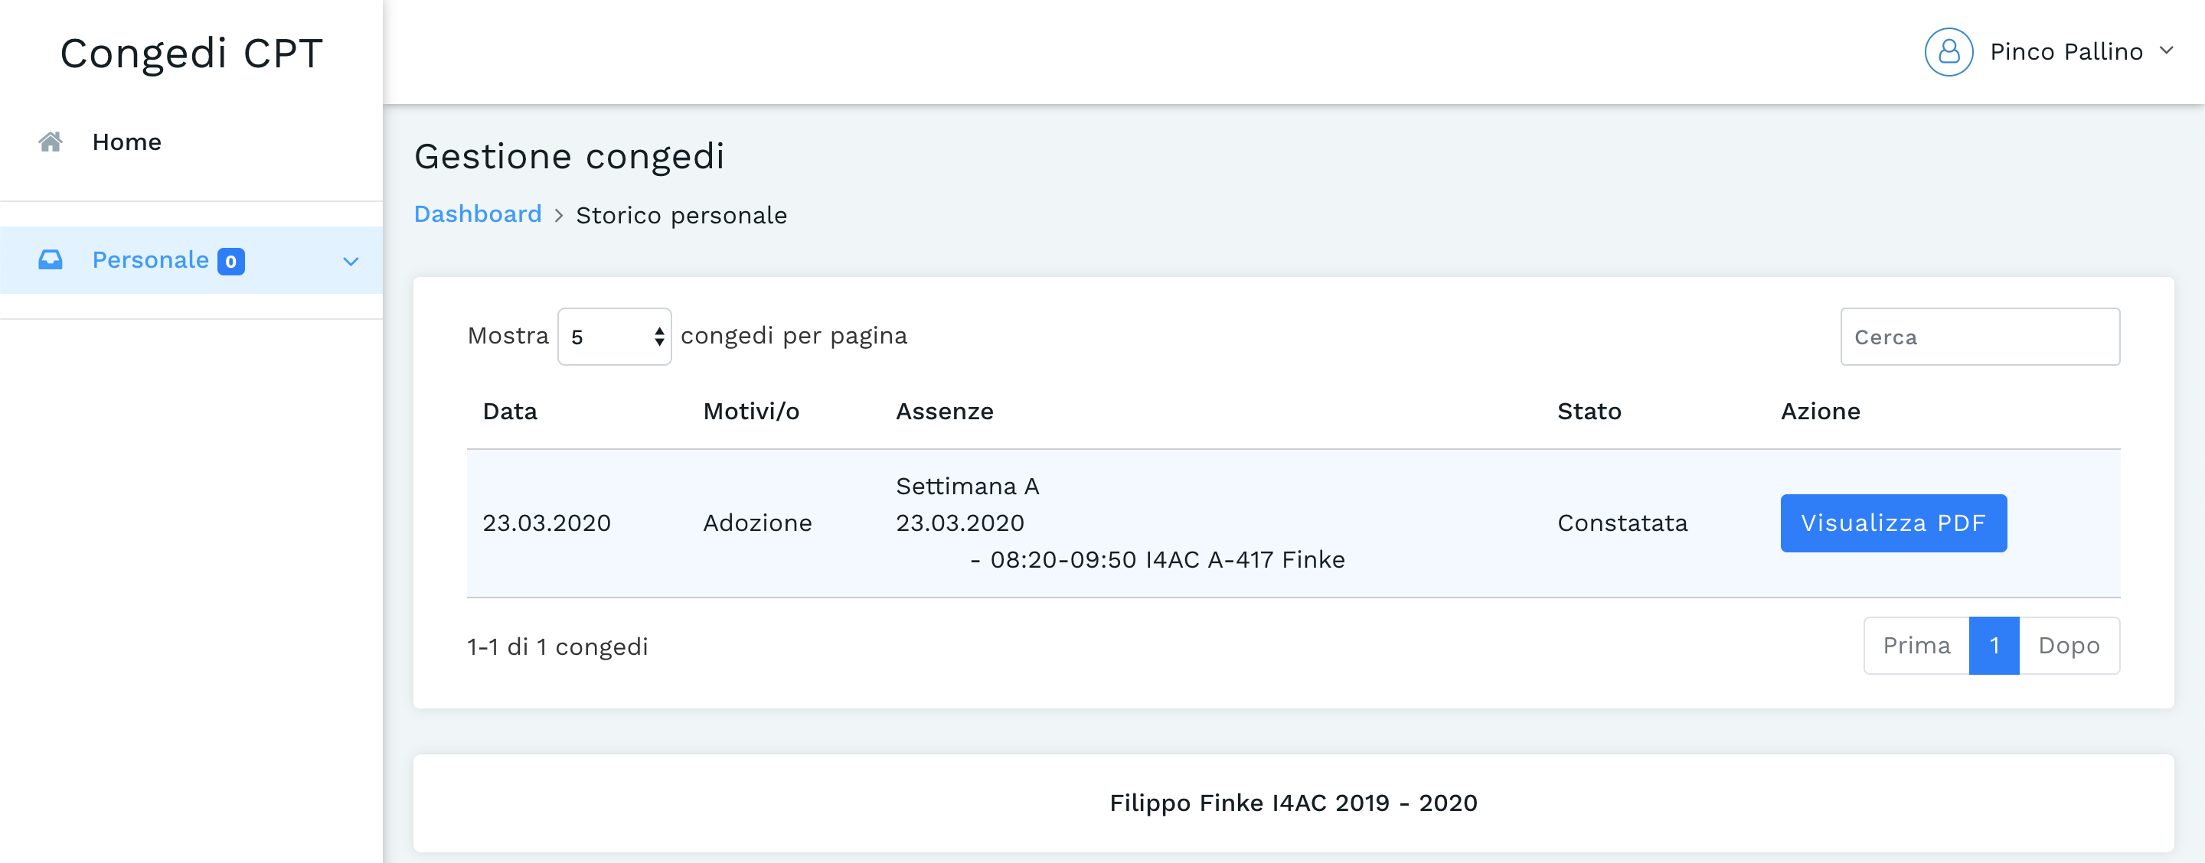
Recipiente personale.

Slide 20
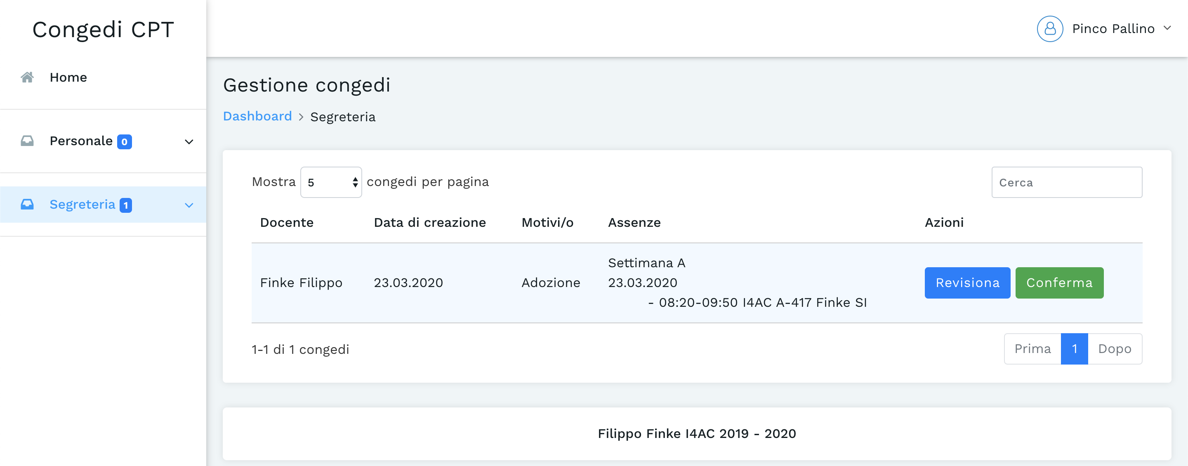
Recipiente segreteria.

Slide 21
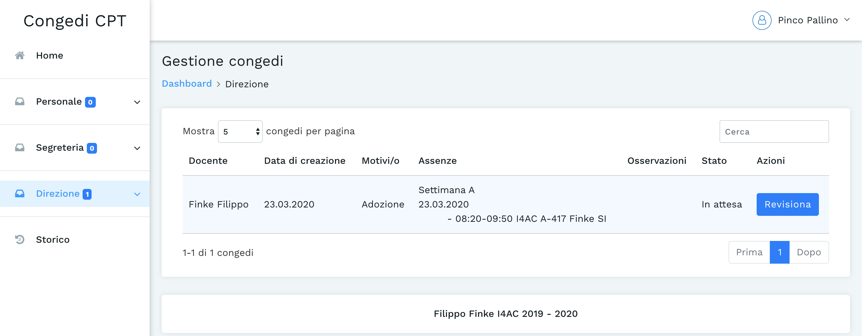
Recipiente direzione.

Slide 22
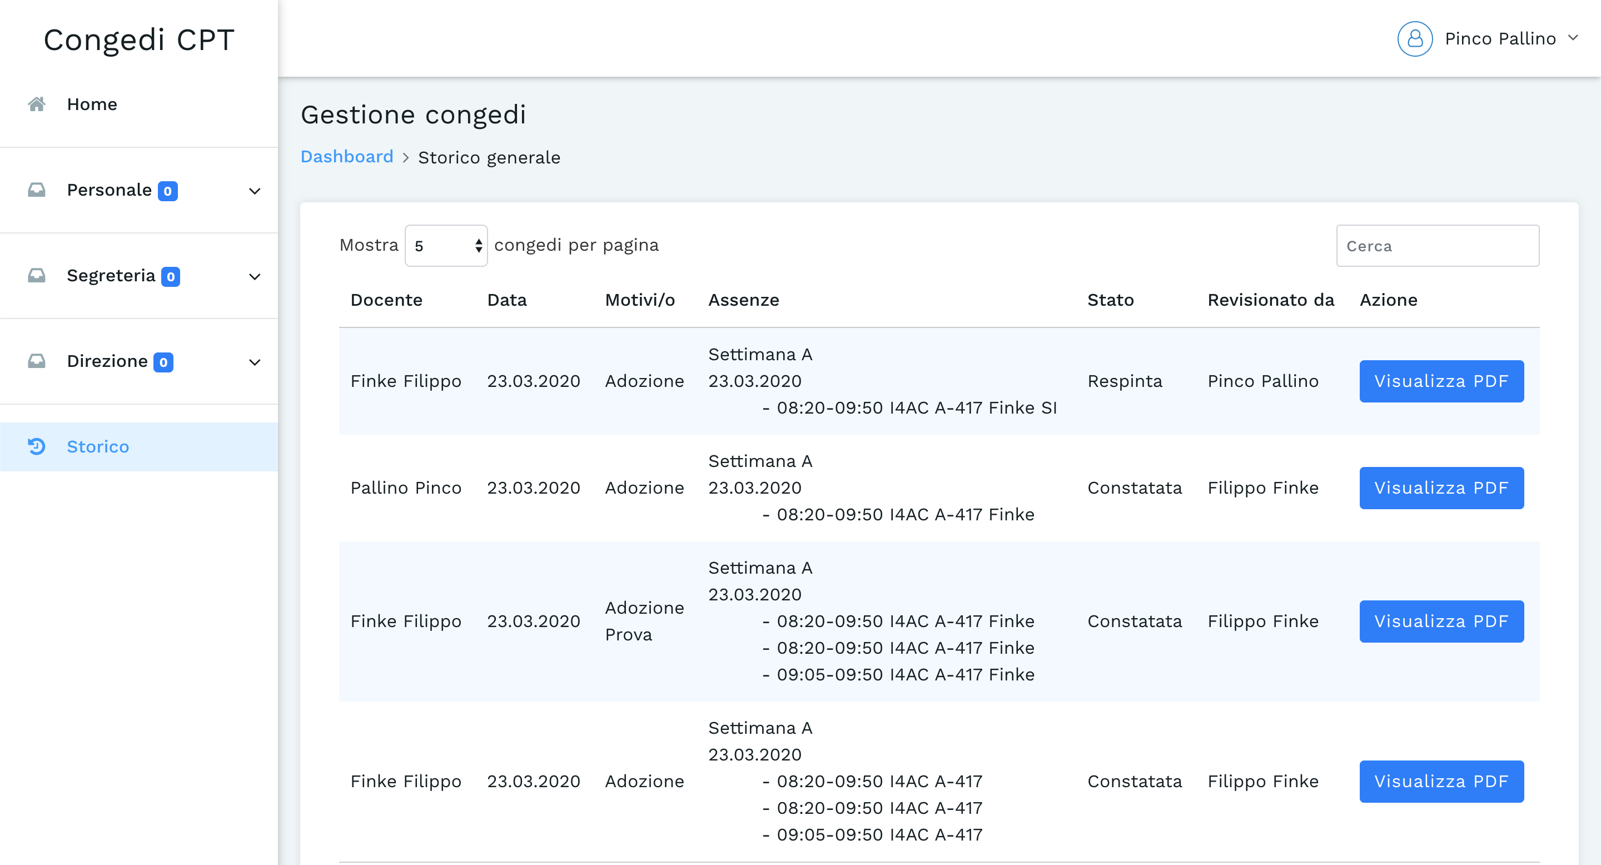
Storico generale.

Slide 23
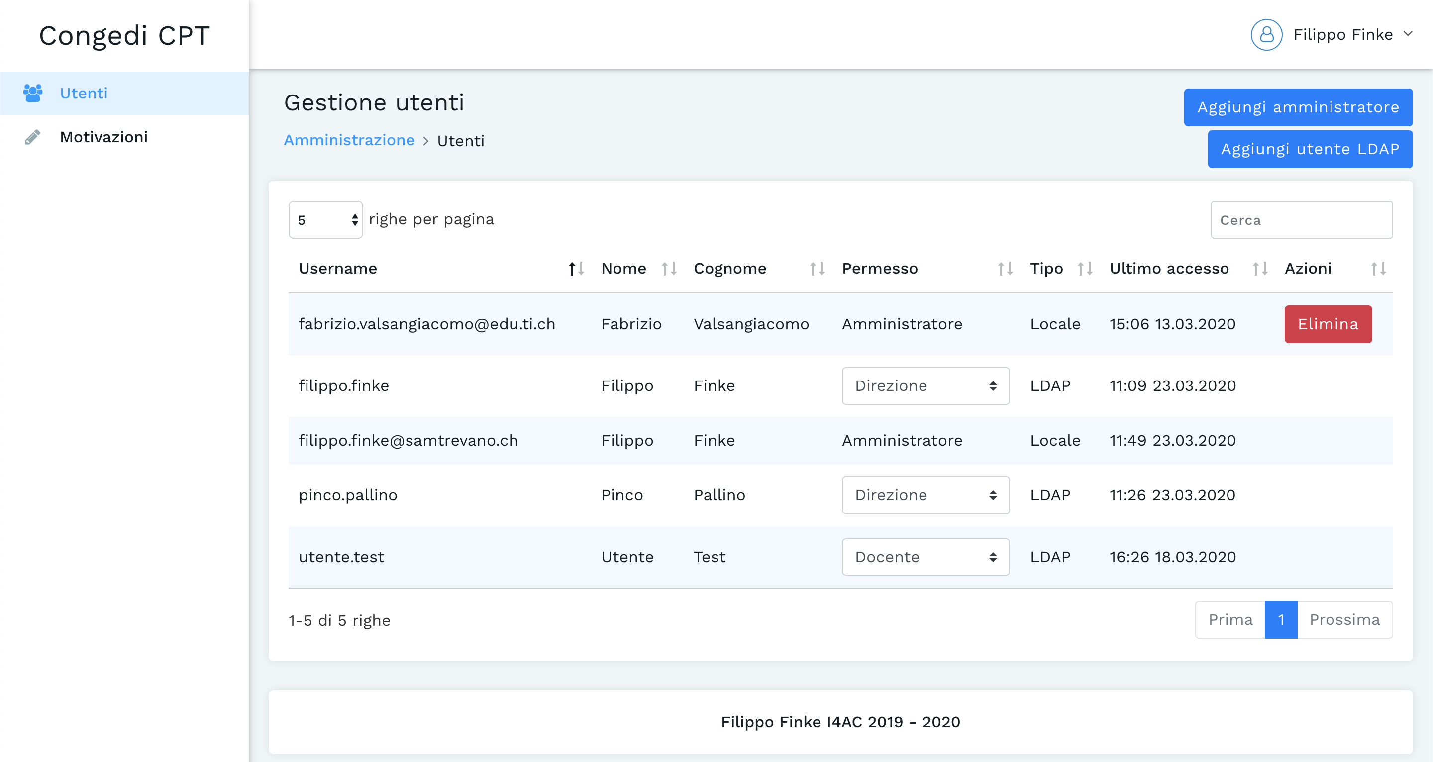
Gestione utenti.

Slide 24
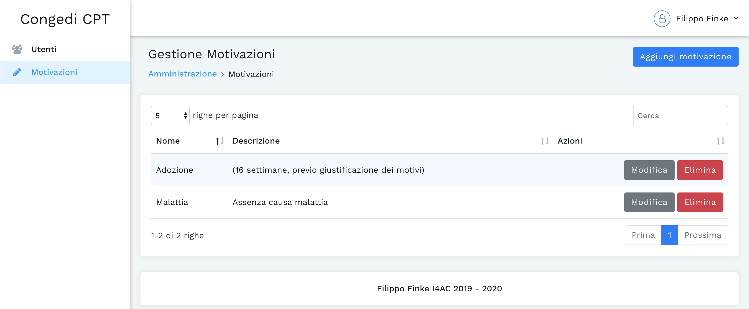
Gestione motivazioni.

Slide 25
Test.
Autenticazione LDAP
Invio posta elettronica
Funzionamento generale

Slide 26
Sviluppi futuri.
Notifiche sms
Conteggio giorni automatizzato
Suggerimento aule, classi, docenti, etc.

Slide 27
Conclusioni.
Grazie per la vostra attenzione.

